Slide 1
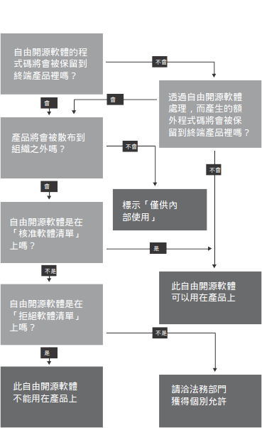
自由開源授權合規管理
簡式流程圖一：
基本概念
此流程圖內含於 Armijn Hemel 及 Shane Coughlan 原作「實用的GPL合規手冊(https://www.linuxfoundation.org/news-media/research/practical-gpl-compliance)」內，採 CC0-公眾領域貢獻宣告進行釋出，採 CC0 提供。

Slide 2
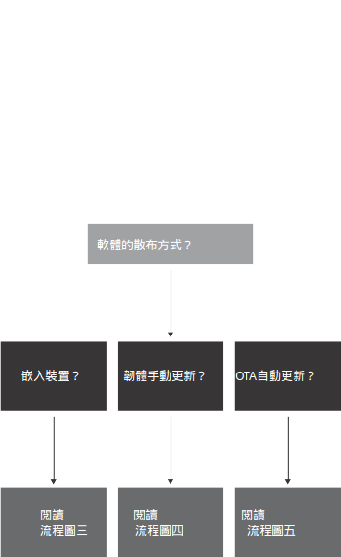
自由開源授權合規管理
簡式流程圖二：
GPL/LGPL散布類型
此流程圖內含於 Armijn Hemel 及 Shane Coughlan 原作「實用的GPL合規手冊(https://www.linuxfoundation.org/news-media/research/practical-gpl-compliance)」內，採 CC0-公眾領域貢獻宣告進行釋出，採 CC0 提供。

Slide 3
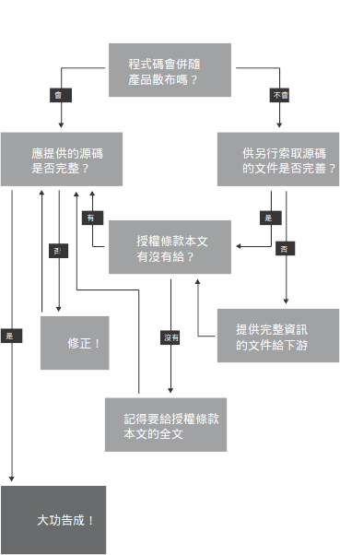
自由開源授權合規管理
簡式流程圖三：
嵌入式產品販售
此流程圖內含於 Armijn Hemel 及 Shane Coughlan 原作「實用的GPL合規手冊(https://www.linuxfoundation.org/news-media/research/practical-gpl-compliance)」內，採 CC0-公眾領域貢獻宣告進行釋出，採 CC0 提供。

Slide 4
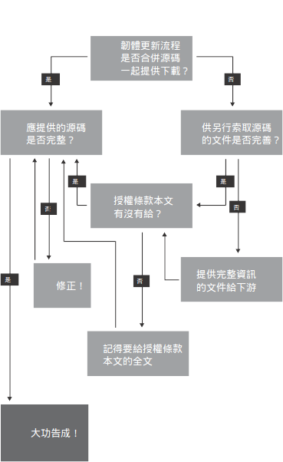
自由開源授權合規管理
簡式流程圖四：
韌體手動更新散布
此流程圖內含於 Armijn Hemel 及 Shane Coughlan 原作「實用的GPL合規手冊(https://www.linuxfoundation.org/news-media/research/practical-gpl-compliance)」內，採 CC0-公眾領域貢獻宣告進行釋出，採 CC0 提供。

Slide 5
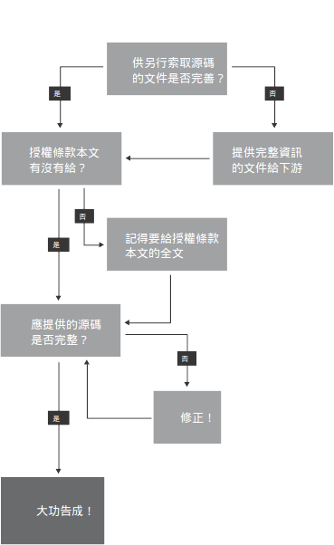
自由開源授權合規管理
簡式流程圖五：
OTA自動更新散布
此流程圖內含於 Armijn Hemel 及 Shane Coughlan 原作「實用的GPL合規手冊(https://www.linuxfoundation.org/news-media/research/practical-gpl-compliance)」內，採 CC0-公眾領域貢獻宣告進行釋出，採 CC0 提供。

Slide 6
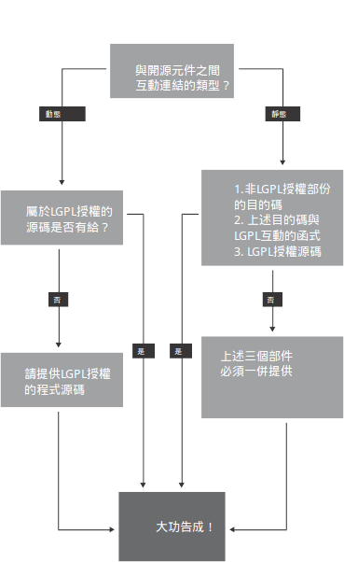
自由開源授權合規管理
簡式流程圖六：
LGPL函式庫特別釐清
此流程圖內含於 Armijn Hemel 及 Shane Coughlan 原作「實用的GPL合規手冊(https://www.linuxfoundation.org/news-media/research/practical-gpl-compliance)」內，採 CC0-公眾領域貢獻宣告進行釋出，採 CC0 提供。

